Slide 1

Palabras clave para la rendición de cuentas
Seminario Universitario de Sociedad Medio Ambiente e Instituciones SUSMAI-UNAM
Jonathan Fox
Professor of Development Studies
School of International Service
16 de marzo 2017

Slide 2

Gobernanza ambiental y rendición de cuentas
La charla de hoy abreva en “el estado del arte” de un campo interdisciplinario que aún no existe: “los estudios en rendición de cuentas”
La rendición de cuentas es intrínsecamente un concepto relacional
Esto sugiere que hay que especificar a los actores involucrados – y la pregunta muy disputada relativa a quién se sienta a la mesa
Sin embargo, la gobernanza ambiental implica actores que no están en la mesa: las generaciones futuras cuyo bienestar está siendo determinado por decisiones que se toman hoy
Así que: la gobernanza ambiental plantea el reto de una rendición de cuentas intergeneracional
March 16, 2017

Slide 3
Hay un retraso en las ciencias sociales
¿Cómo es la rendición de cuentas?
No basta con pensar que “se le conoce con sólo verlo”
En la rendición de cuentas, la investigación empírica está retrasada respecto a la diversidad de experiencias prácticas
Los conceptos y las teorías están rezagadas respecto a la investigación empírica
Por eso, la investigación sobre ¿Qué funciona? dificilmente logra contestar las preguntas de ¿Por qué? y ¿Cómo?
March 16, 2017

Slide 4
Objetivo para hoy: Revisar el terreno analítico
El campo de los “estudios en rendición de cuentas” es aún incipiente, pero esta inscrito dentro del analísis de las instituciones.
Es un campo motivado por problemas prácticas, más que por debates teóricos
En los enfoques que son “problem-driven,” las preguntas analíticas determinan las combinaciónes de disciplinas y metodologías mas adecuadas
March 16, 2017

Slide 5
Retos en materia de definiciones
El concepto de rendición de cuentas – al igual que el de transparencia- puede querer significar todo tipo de cosas para todo tipo de gente
“Lo que sí vale” como rendición de cuentas es algo tan disputado como ambiguo
Se puede empezar por una definición sencilla: “La rendición de cuentas se refiere al proceso por el cual se va logrando que un actor sea responsable por sus acciones” (Fox y Brown 1998)
March 16, 2017

Slide 6
Persisten grandes interrogantes…
¿Quién responsabilice a quien?
¿Por qué? y ¿cómo? (incentivos y capacidades)
¿Qué quiere decir realmente “ir logrando que un actor sea responsable”?
¿Cuáles marcos analíticos logran explicar la producción de la capacidad para la RdeC?
March 16, 2017

Slide 7
Retos metodológicos
La producción de le RdeC será desigual y disputada
Hace falta construir indicadores de resultados, a pesar de que las fallas en materia de RdeC suelen ser escondidas
La relación entre niveles e unidades de análisis plantea retos (por ejemplo, ¿como fincar responsabilidades en sistemas descentralizados?)
Los caminos hacia la RdeC suelen ser no-lineales y reversibles
March 16, 2017

Slide 8
¿Por qué palabras clave?
Las palabras clave nos centran en cómo se usan realmente los conceptos fundamentales
Las definiciones precisas permiten enfrentar el problema de lo obvio, a través de “linderos conceptuales”
Revelan la racionalidad subyacente al razonamiento de los analistas
Las palabras clave permiten identificar y enmarcar cuestiones analíticas más amplias
March 16, 2017

Slide 9
Estas palabras clave están fundadas en la práctica
Provienen tanto de investigación académica interdisciplinaria como de extensos diálogos con practicantes, incluyendo comunidades de aprendizaje:
  Sociedad civil & organizaciones sociales & policymakers reformistas en México desde 1982
  Alianza para el Gobierno Abierto (www.opengovpartnership.org)
  Alianza Global para la Auditoría Social (www.thegspa.org)
  Transparency and Accountability Initiative (www.transparency-initiative.org)
  Campañas para salvaguardas socioambientales @ Banco Mundial (1993-2005)
  Iniciativas en materia de derechos de migrantes y justicia ambiental en California (1997-2013)
  Organizaciones de la sociedad civil en India, Filipinas, Nigeria, Brasil desde 2013
March 16, 2017

Slide 10
Punto de partida: Sabiduría convencional en el campo de la T y RdC
Cambio lineal: “la luz del sol es el mejor desinfectante” (Brandeis, 1913)
Transparencia
RdeC
Mejor desempeño del sector público
March 16, 2017

Slide 11
Reencuadre: de T/RdC a T, P y RdC
Enfoques reencuadrados/ recontextualizados reconocen el papel primordial de la acción ciudadana, como en: transparencia, participación y rendición de cuentas
Transparencia
RdeC
Mejor desempeño del sector público
Participación
March 16, 2017

Slide 12
Evaluando la evidencia a partir de iniciativas TPRdC:
  Las revisiones y meta-análisis de la evidencia en la literatura global a lo largo de áreas temáticas y niveles de análisis muestran que:
  Se puede ver cierto progreso en materia de transparencia, pero no tanto en cuanto a rendición de cuentas (no sólo en México si no en todo el mundo – p.ej., INAI vs ASF)
  Todavía no hay una convergencia analítica entre la RdeC para el desempeño vs RdeC para la justicia (p.ej. CONEVAL o CNDH?)
  Esto sugiere que el campo de TPRdC requiere un reinicio (reboot)
  Lo cual nos lleva a la discusión de las palabras clave que se presentan hoy
March 16, 2017

Slide 13
Palabras claves para la rendición de cuentas: una vista previa
¿Qué tipos de transparencia? Opaca versus clara
¿Qué tipos de rendición de cuentas? “Respondabilidad” y/o sanciones
¿RdC a quién? Hacia arriba o hacia abajo?
Desglosando iniciativas RdC social: lo táctico versus lo estratégico
Diferentes metas en materia de RdC: ¿prevención o reacción?
Agentes pro-RdeC ¿Vigilantes o guardianes?
Términos de la participación: nombrar y avergonzar, participación constructiva, colaboración crítica
Vías para transformaciones en la correlación de fuerzas: datos abiertos, estrategia del sándwich, integración vertical, sinergia entre medios y acción cívica, puntos de entrada y círculos virtuosos.
March 16 2017

Slide 14
1) Dimensiones de la transparencia:
Transparencia: necesario pero insuficiente para la RdeC
Caminos distintos:
  1 gen: Impulsada por la demanda (leyes de acceso a la información)
  2 gen: Divulgación proactiva (de documentos y datos oficiales, e.g. Toxic Release Inventory)
  3 gen: Transparencia focalizada (información accionable para ciudadanos, e.g. www.scorecard.org, 1998)
El derecho a saber (más allá de los datos oficiales existentes)
March 16, 2017

Slide 15
La calidad de la transparencia
Opaca: datos públicos que carecen de confiabilidad, accesibilidad o relevancia (p.ej., padrones de la Sagarpa)
Clara: accesible, confiable, mostrando qué decisiones se tomaron y quién obtuvo qué
Implicación: hay que estar alertas al open washing (apertura aparente - un nuevo término que se refiere a la divulgación pública de información opaca, desvinculada con la RdeC)
March 16, 2017

Slide 16
2) Dos dimensiones distintas de la rendición de cuentas
“¿Qué cuenta” como rendición de cuentas?
“Respondabilidad” (answerability): las autoridades deben explicar sus acciones al público y/o a las instituciones de pesos y contrapesos (Schedler, e.g. la rama legislativa, las dependencias de auditorías, ombuds, comisiones de derechos humanos)
Sanciones (enforcement): consecuencias específicas para individuos específicos por transgresiones o fallas específicas (p.ej, PROFEPA)
Desafío clave para identificar responsabilidades- “el problema de las muchas manos” (Thompson)
March 16, 2017

Slide 17
3) RdeC: su “direccionalidad” importa
¿Quién responsabiliza a quién?
RdeC hacia arriba > de servidorxs públicxs hacia gerentes hacia lxs policymakers
RdeC hacia abajo > de políticxs y funcionarixs hacia la ciudadanía
RdeC horizontal > pesos y contrapesos, agencias fiscalizadoras
RdeC diagonal > espacios compartidos (estado-sociedad, p.ej. Consejos de Cuenca)
March 16, 2017

Slide 18
Diferentes ámbitos de la RdeC
RdeC política: De los altos mandos gubernamentales a la ciudadanía (o a instituciones de pesos y contrapesos) [hacia abajo]
RdeC administrativa: De lxs funcionarixs a sus gerentes en una burocracia [hacia arriba]
RdeC social: Término paraguas para la voz y acción ciudadana (auditoría social) [hacia abajo y diagonal]
RdeC legal: La aplicación de la justicia, acciones de enjuiciamiento [hacia arriba]
RdeC informal: Cambios culturales y estigmatización del abuso
RdeC intergeneracional: De aquellos tomando decisiones hoy a las futuras generaciones
March 16, 2017

Slide 19
4) Desglosando iniciativas de RdC social
Este concepto paraguas abarca:
  Observatorios ciudadanos para fiscalizar el desempeño (de instituciones públicas y privadas)
  Sistemas de acceso y/o divulgación de información (orientados a lxs usuarixs)
  Mecanismos de reparación de quejas (GRMs)
  Boletas de calificaciones ciudadanas (citizen report cards)
  Audiencias publicas (auditorías sociales en la India)
  Instancias de poder compartido en decisiones públicas (p.ej, presupuestos participativos, consejos consultivos, consejos de manejo de recursos naturales
March 16, 2017

Slide 20
Explicando resultados mixtos: Tácticas vs estrategias
La literatura empírica sobre la RdeC social encuentra resultados mixtos
Bajo el concepto amplio de auditoría social, los estudios ponen a prueba dos enfoques muy distintos: Tácticas vs estratégicas
Interpretando las evaluaciones a traves de esta óptica, los resultados de los enfoques tácticos son muy limitados, mientras los impactos de enfoques mas estratégicos son mas prometedores
Fuente: Fox, “Auditoría social: ¿Qué dice realmente la evidencia?” Documento de Trabajo No. 1, GPSA, sept. 2014
March 16, 2017

Slide 21
Enfoques tácticos en la RdeC social
Intervenciones mediante herramientas (“tool-led approaches”) (e.g. tarjetas de registro ciudadanas, reuniones interfaz, apps)
Limitados a esfuerzos ciudadanos (sin coordinación con el fortalecimiento de las capacidades del Estado para responder a la voz ciudadana)
Acotados al suministro de información (se supone que la info es suficiente para alentar la acción colectiva, que se supone que puede influir en el desempeño del sector público)
Acotados a lo local (no da lugar a proceso de escalamiento o enfoques multi-scalares)
March 16, 2017

Slide 22
Iniciativas estratégicas en la RdeC social
Tácticas múltiples y coordinadas (¿Puede el todo ser mayor que la suma de las partes?)
Entornos propicios para la acción colectiva con el fin de reducir los riesgos percibidos y aumentar la precepción de su eficacia (“enabling environments”)
Voz ciudadana coordinada con reformas gubernamentales que fortalecen la capacidad de respuesta del sector público (voz + dientes)
Enfoque de niveles múltiples (vinculación de actores pro-RdeC y objetivos locales, subnacionales y nacionales)
March 16, 2017

Slide 23
5) Dilema: ¿Enfoques preventivos o reactivos?
Dilema: ¿se enfrentan las causas o las consecuencias de las fallas en la rendición de cuentas?
  P.ej: Las emisiones tóxicas, ¿se enfrentan mejor limpiando las afluentes, o via reducciones en el uso de insumos contaminantes por la fuente emisora? (“end-of-the-pipe” vs “source reduction”)
  En cuanto a la vigilancia oficial: multas o auditorias voluntarias preemptivas? (si comparamos enfoques de la PROFEPA…)
Cuáles son las ventajas y las desventajas de cada enfoque? ¿En qué invertir una capacidad institucional y un capital político limitados?
Dilema analítico y cívico: ¿Cómo generar sinergia entre estos dos enfoques, uno enfocado en las causas y el otro en las síntomas?
March 16, 2017

Slide 24
6) ¿Qué pueden hacer realmente las dependencias de fiscalización públicas?
“Perros vigilantes” (“watch dogs” buscan la exposición pública)
“Perros guardianes” (“guard dogs” realizan enjuiciamientos)
¿Quién vigila a los guardianes? (que se plantea desde Roma)
Dilema analítico y cívico: Si las dependencias públicas a cargo de la rendición de cuentas no cumplen ¿es porque son débiles o son cautivas?
March 16, 2017

Slide 25
7) Diversos repertorios en los términos de la relación entre la sociedad civil y gobierno
Nombrar y avergonzar – “name and shame” (externos, confrontación)
Construcción colaborativa – “constructive engagement” (coaliciones entre OSCs y aliados internos, más para atender problemas que incidir en políticas)
Colaboración crítica (coaliciones entre OSCs y aliados internos dentro del gobierno para desafiar a corrientes dentro del gobierno anti-RdeC)
“Espacios invitados” y “espacios reclamados” (instancias para compartir poder entre sociedad y Estado)
March 16 2017

Slide 26
8) Cinco vías para que cambiar la correlacion de fuerzas a favor de la RdeC
Producir información “accionable:” Datos abiertos e infomediarios orientados hacia lxs usuarixs
Estrategia sándwich: Empoderamiento mutuo entre aperturas desde arriba y movilizaciones desde abajo
Integración vertical: Monitoreo e incidencia en múltiples niveles
Focos mediáticos: Sinergia con acción ciudadana
Puntos de entrada para círculos virtuosos de rendición de cuentas
March 16, 2017

Slide 27
8.1) De los datos abiertos a la información “accionable”
Datos abiertos
(procesados a partir de decisiones deliberadas se convierten en…)
Información
(percibida como relevante y “accionable”) se convierte en…
Comprensión
(producida por “historias causales” y opciones “accionables” visibles)
Acción ciudadana pro-RdeC
March 16, 2017

Slide 28
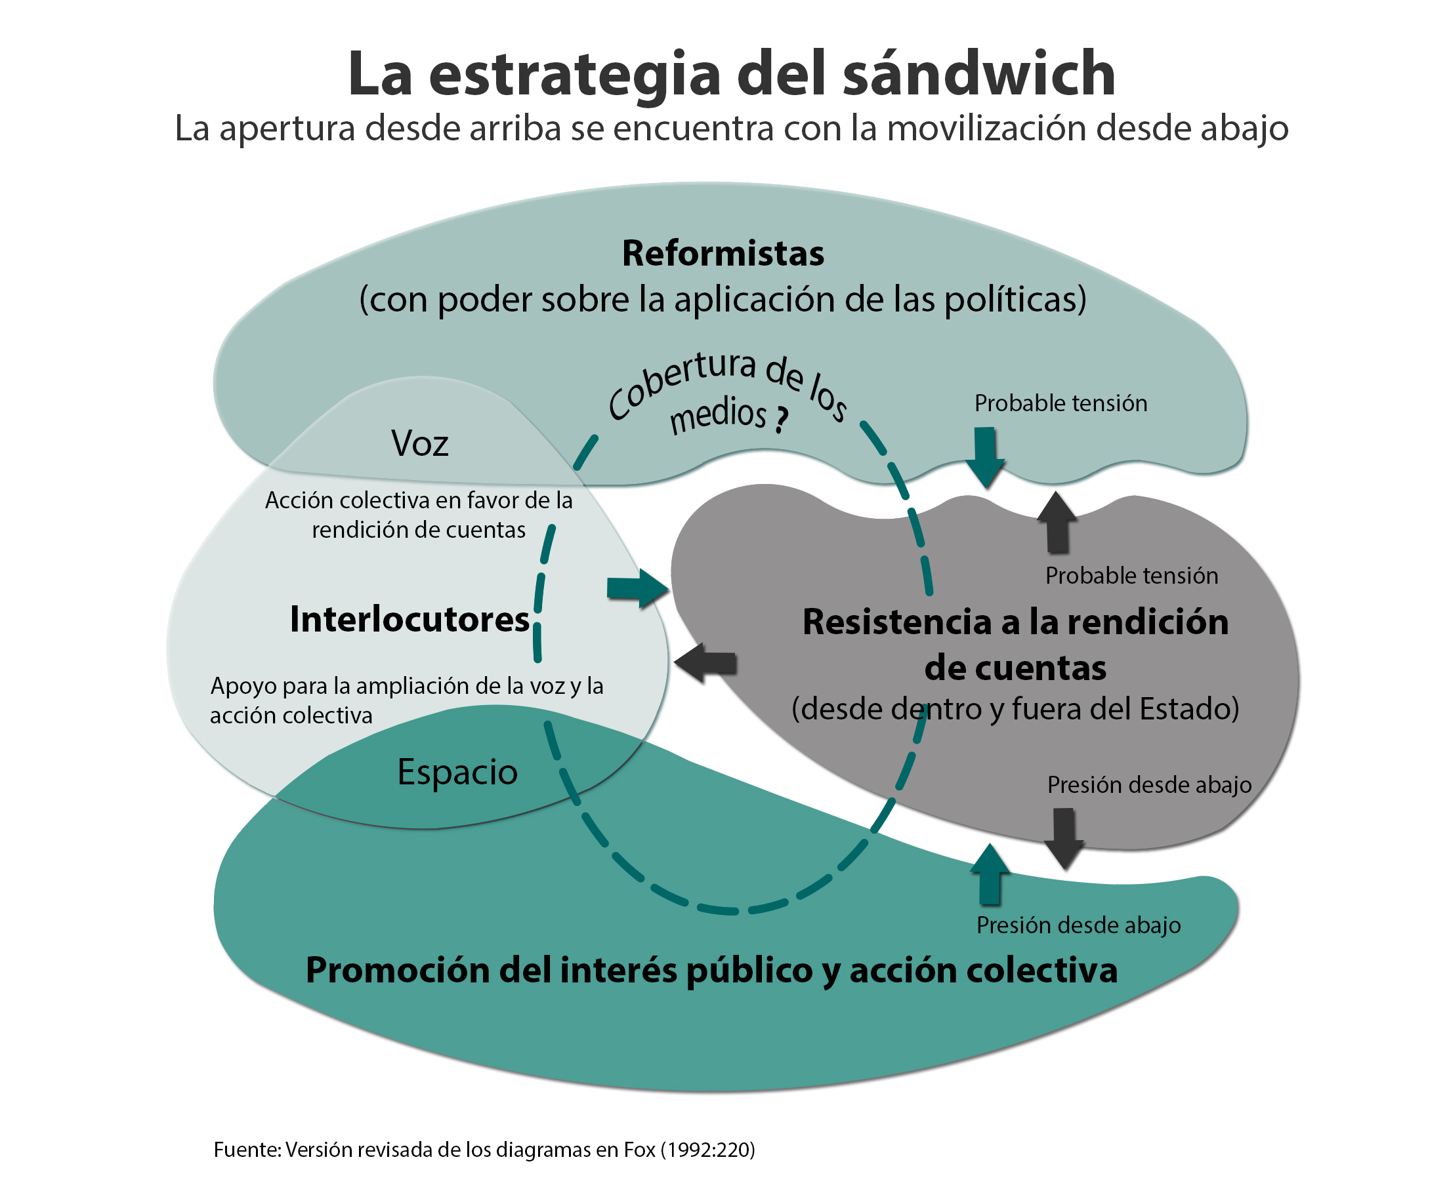
8.2) La estrategia del sandwich
“…Uds empujen desde abajo y nosotros apretamos desde arriba…”
Alto funcionario mexicano, ante encuentro nacional autónomo de los Consejos Comunitarios de Abasto, 1985
March 16, 2017

Slide 29
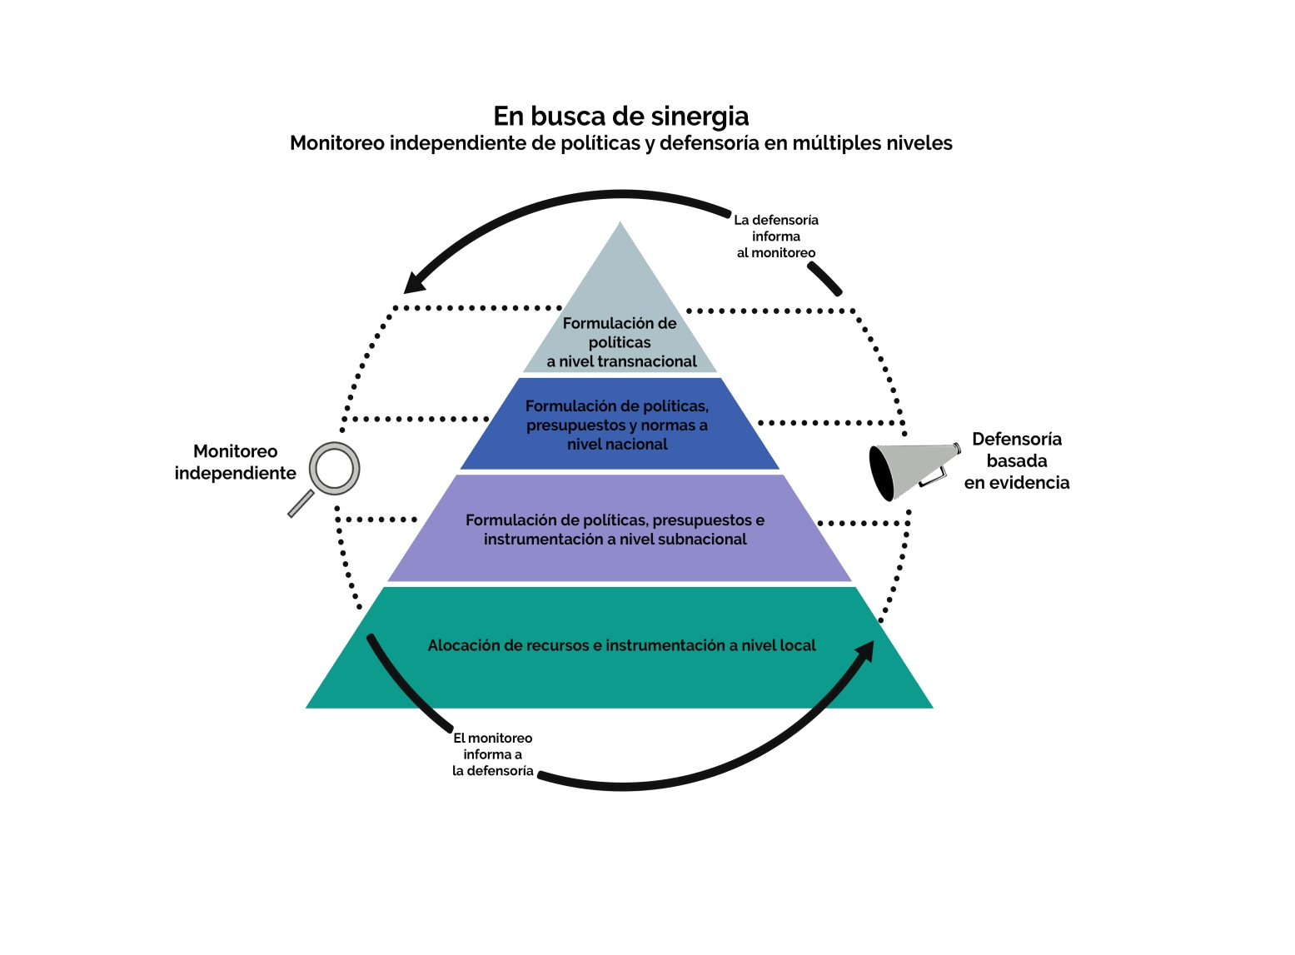
8.3) Integración vertical del monitoreo y la incidencia
Detener las fugas a lo largo de la “cadena de suministro”
Enfrentar los problemas en la parte alta de la cadena (río arriba) - descuidados por enfoques circunscritos a lo local
Enfrentar los problemas en la parte baja de la cadena (río abajo) - descuidados por enfoques centrados en lo nacional
Contrarrestar el problema de “apretar el globo”
Fuente: Fox & Aceron, “Constuyendo la RdeC de manera diferente,” U4 Issue Paper, feb, 2017
March 16, 2017

Slide 30
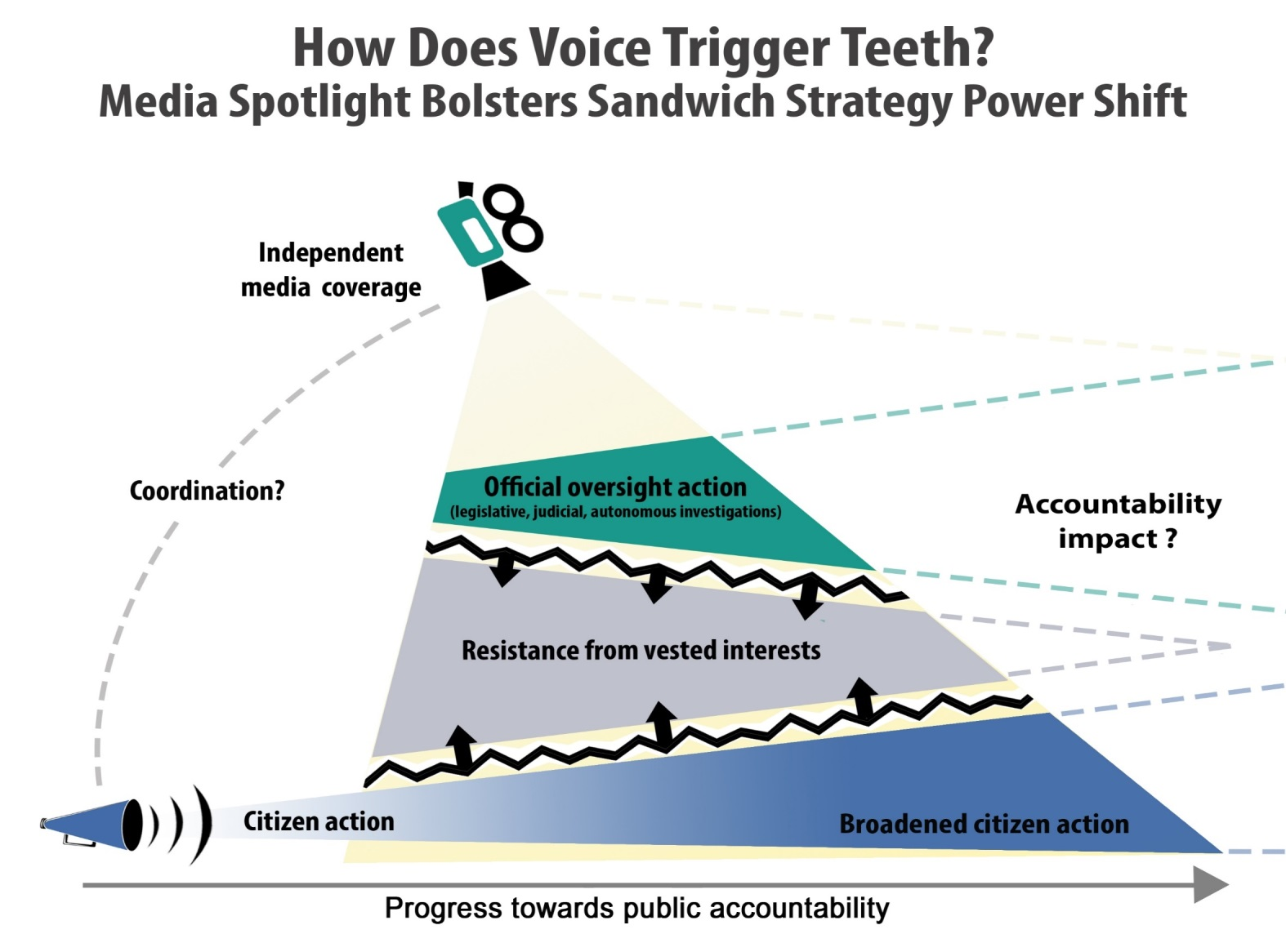
8.4) Focos mediáticos: Sinergia con la acción ciudadana
  La atención mediática puede activar a la acción ciudadana
  Juntos podrían estimular la fiscalización oficial
  Si se logra pasos parciales hacia la RdeC, crea incentivos para más cobertura mediática y acción ciudadana
  Via de cambio: círculos virtuosos de empoderamiento mutuo para debilitar poderes fácticos
March 16, 2017

Slide 31
8.5) Puntos de entrada para círculos virtuosos de rendición de cuentas
Dependencias pro-RdeC: Con capacidad para actuar – y sentido de misión no-partidista
Instancias Estado-sociedad: espacios de deliberación y de distribución de recursos
El estado de derecho: administración imparcial de la justicia
Poder ciudadano: acciones colectivas construyen contrapesos y envalentonan a reformistas
  Ámbitos distintos pero relacionados
  Cuando las fuerzas pro-RdeC son débiles, ¿dónde se encuentran los puntos de entrada para procesos de empoderamiento mutuo?
March 16, 2016

Slide 32
Terminamos con más preguntas que respuestas…
  A pesar de las numerosas “partes móviles” en torno a estas palabras claves…
  El hilo conductor, que emerge de la evidencia disponible, es lo siguiente:
  Para fomentar los cambios institucionales que implica la RdeC, se require procesos de empoderamiento mutuo entre los actores pro-RdeC, tanto dentro del Estado como de la sociedad
  Termino con un resumen en palabras claves cotidianas:
  La voz necesita dientes para morder, pero los dientes no suelen morder sin la voz
March 16, 2017
Notes:
la voz necesita dientes para morder, pero los dientes no pueden morder sin la voz.

Slide 33

Muchas gracias
Jonathan Fox
Professor
School of International Service
American University
fox@american.edu
www.jonathan-fox.org

